Slide 1
Top 10 Länder nach Anzahl neuer Fälle in den letzten 7 Tagen
27.366.648 Fälle
893.084 Verstorbene (3,3%)
Land | Fälle kumulativ | Neue Fälle in den letzten 7T | Veränderung % (7T) | 7d-Inzidenz/ 100.000 Ew | R (7T) | Trend
Indien | 4.280.422 | 589.256 | 12,49 | 43,12 | 1,09 | ▲
Vereinigte Staaten | 6.300.671 | 269.658 | -7,05 | 81,95 | 0,93 | ▼
Brasilien | 4.147.794 | 239.522 | -16,08 | 113,49 | 0,86 | ▼
Argentinien | 478.779 | 70.366 | 6,18 | 157,13 | 1,04 | ▲
Spanien | 525.549 | 62.691 | 9,18 | 133,56 | 1,08 | ▲
Kolumbien | 671.848 | 56.680 | -10,7 | 112,6 | 0,92 | ▼
Frankreich | 328.980 | 47.955 | 32,58 | 71,56 | 1,21 | ▲
Peru | 691.575 | 39.538 | -23,37 | 121,62 | 0,81 | ▼
Mexiko | 637.509 | 37.949 | 5,84 | 29,75 | 1,02 | ▲
Russische Föderation | 1.030.690 | 35.371 | 4,57 | 24,25 | 1,03 | ▲
Quelle: ECDC, Stand: 08.09.2020

Slide 2
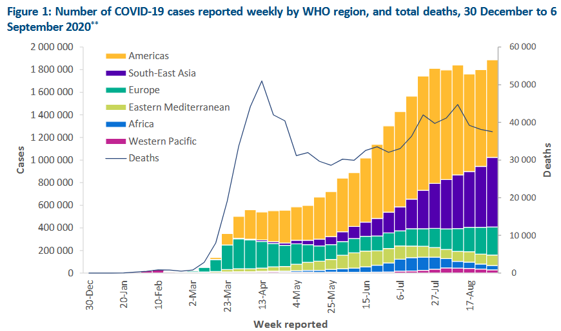
Globale Situation
Quelle: WHO, Stand: 07.09.2020
Notes:
https://www.who.int/docs/default-source/coronaviruse/situation-reports/20200907-weekly-epi-update-4.pdf
Anstieg der Fallzahlen um 5% und Rückgang der Todesfälle um 2% im Vergleich zur Vorwoche

Slide 3
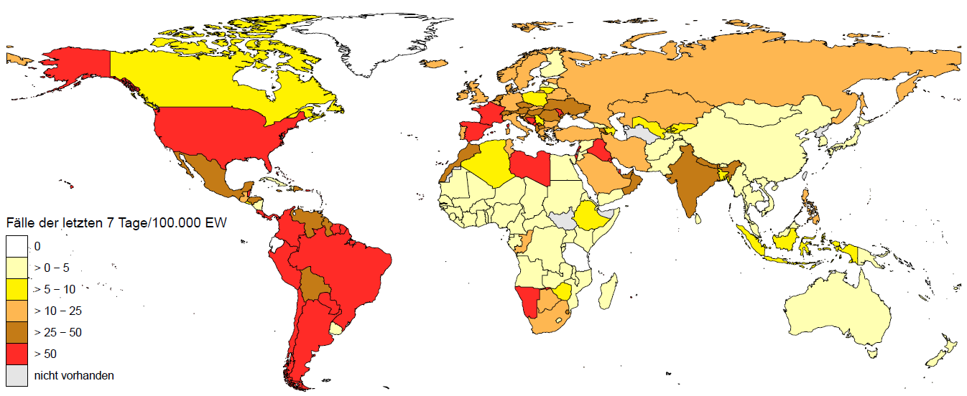
7-Tages-Inzidenz pro 100.000 Einwohner
37 Länder/Territorien mit einer 7-Tages-Inzidenz > 50 Fälle / 100.000 Ew.
Afrika
Amerika
Asien
Europa
Land | Inzidenz 7T
Libyen | 71,81
Namibia | 50,51
Cabo Verde | 86,19
Land | Inzidenz 7T
Aruba | 447,75
Turks and Caicos islands | 238,26
Argentinien | 157,13
Costa Rica | 148,45
Peru | 121,62
Brasilien | 113,49
Kolumbien | 112,6
Panama | 108,23
Bahamas | 94,48
Aruba | 447,75
Sint Maarten (Niederländischer Teil) | 94,36
Vereinigte Staaten | 81,95
Paraguay | 80,78
Belize | 76,85
Puerto Rico | 74,18
Chile | 66,21
Surinam | 56,08
Britische Jungferninseln | 53,27
Land | Inzidenz 7T
Bahrain | 274,32
Israel | 211,44
Malediven | 161,78
Kuwait | 125,46
Palästina | 99,01
Irak | 75,68
Katar | 55,44
Libanon | 51,31
Land | Inzidenz 7T
Spanien | 133,56
Montenegro | 132,44
Andorra | 111,58
Gibraltar | 89
Republik Moldau | 77,54
Frankreich | 71,56
Bosnia and Herzegovina | 51,38
Ozeanien
Land | Inzidenz 7T
Guam | 164,98
Französisch Polynesien | 65,88
Quelle: ECDC, Stand: 08.09.2020

Slide 4
Subregionen in EU/EEA/UK und CH mit 7d-Inzidenz >50/100.000 Ew.
Länder: Albanien (1), Andorra, Belgien (1), Bulgarien (1), Frankreich (7), Kroatien (7), Niederlande (2), Norwegen (1), Österreich (1), Rumänien (13), Schweiz (3), Spanien (18), Tschechien (1), Ungarn (1), Vereinigtes Königreich – Gibraltar (1)
Seit dem letzten Bericht (Stand 07.09.) NEU auf der Liste
Land | Region/Provinz | Fälle pro 100.000 Ew (7-Tage) | Kum. Fälle (7 Tage) | Trend | Risikogebiet laut RKI
Albanien | Tiranë | 50,16 | 449 | ▼ | 15.06.2020
Frankreich | Hauts-de-France | 65,28 | 3.919 | ▲
Niederlande | North Holland | 51,69 | 1.475 | ▲
 | South Holland | 53,49 | 1.984 | ▲
Rumänien | Covasna | 54,42 | 110 | ▲
 | Neamț | 55,23 | 244 | ▲
 | Prahova | 57,24 | 411 | ▼ | 12.08.2020
 | Vâlcea | 56,85 | 199 | ▲ | 20.08.2020
Quelle: WHO EURO, Stand: 08.09.2020
Notes:
Nicht mehr: Dänemark (Faroe), Kroatien (Brodsko-Posavska, Grad Zagreb), Malta (Malta), Monaco (Monaco), Rumänien (Dâmbovița, Prahova)
Neu auf der Liste: Bulgarien (Blagoevgrad), Frankreich (Auvergne-Rhône-Alpes, Corse, Nouvelle-Aquitaine, Occitanie), Kroatien (Bjelovarsko-bilogorska, Ličko-senjska), Norwegen (Viken), Österreich (Wien), Rumänien (Arad, Caraș-Severin), Schweiz (Fribourg), Tschechische Republik (Prague), Ungarn (Budapest)
Noch eine allgem. Info.: Luxemburg hat wieder eine Inzidenz der letzten 7-Tage >50.
https://who.maps.arcgis.com/apps/opsdashboard/index.html#/ead3c6475654481ca51c248d52ab9c61
https://www.who.int/about/regions/euro/en/

Slide 5
Hintergrund

Slide 6
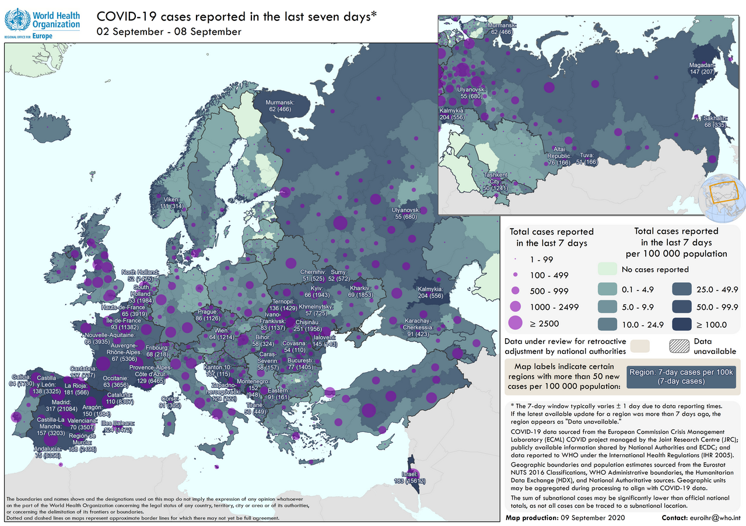
7-Tages-Inzidenz pro 100.000 Einwohner, WHO EURO (Subnational)
Quelle: WHO EURO, Stand: 09.09.2020
Notes:
https://who.maps.arcgis.com/apps/opsdashboard/index.html#/ead3c6475654481ca51c248d52ab9c61
https://www.who.int/about/regions/euro/en/

Slide 7
Subregionen in der EU/EEA/UK-Region und Schweiz mit einer 7- Tages-Inzidenz >50 pro 100.000 EW
Land | Region/Provinz | Inzidenz7T | Fälle7T | Trend7T (%)* | Risikogebiet laut RKI
Albanien | Tiranë | 50,16 | 449 | -4.87 | 2020-06-15
Andorra | Andorra | 110,18 | 85 | -26.72 | 2020-08-26
Belgien | Brussels | 77,35 | 940 | 15.34 | 2020-08-21
Bosnien und Herzegowina | Hercegovačko-neretvanski | 152,25 | 338 | 34.13 | 2020-06-15
 | Kanton 10 | 173,55 | 146 | -8.75 | 2020-06-15
 | Zapadno-hercegovački | 146,47 | 139 | -39.83 | 2020-06-15
Bulgarien | Blagoevgrad | 52,44 | 160 | 22.14 | 2020-08-07
Frankreich | Auvergne-Rhône-Alpes | 66,76 | 5306 | 35.84
 | Corse | 91,06 | 305 | 54.82
 | Hauts-de-France | 65,28 | 3919 | 135.94
 | Île-de-France | 93,49 | 11382 | -6.24 | 2020-08-24
 | Nouvelle-Aquitaine | 66,06 | 3935 | 28.38
 | Occitanie | 62,55 | 3656 | 17.03
 | Provence-Alpes-Côte d'Azur | 128,51 | 6465 | -1.13 | 2020-08-24
Gibraltar | Gibraltar | 89,00 | 30 | -23.08
Kroatien | Bjelovarsko-bilogorska | 55,04 | 59 | 555.56
 | Dubrovačko-neretvanska | 108,71 | 132 | 91.30
 | Ličko-senjska | 69,14 | 31 | 106.67
 | Požeško-slavonska | 64,15 | 43 | -27.12
 | Šibensko-kninska | 70,26 | 70 | -21.35 | 2020-09-02
 | Splitsko-Dalmatinska | 116,37 | 521 | -18.72 | 2020-08-20
 | Zadarska | 58,32 | 98 | -5.77 | 2020-08-20
Montenegro | Montenegro | 152,37 | 948 | 83.72 | 2020-06-15
Niederlande | North Holland | 51,69 | 1475 | 60.15
 | South Holland | 53,49 | 1984 | 64.24
Quelle: WHO EURO, Stand: 08.09.2020
Notes:
https://www.arcgis.com/home/item.html?id=54d73d4fd4d94a0c8a9651bc4cd59be0

Slide 8
Zusammenfassung der Europäischen Subregionen mit Inzidenz >50
Land | Region/Provinz | Inzidenz7T | Fälle7T | Trend7T (%)* | Risikogebiet laut RKI
Nordmazedonien | Eastern | 90,75 | 161 | 31.97 | 2020-06-15
Norwegen | Viken | 110,90 | 314 | 214.00
Österreich | Wien | 63,98 | 1214 | 37.64
Rumänien | Arad | 50,31 | 210 | 11.11
 | Bacău | 78,10 | 457 | 23.85 | 2020-08-12
 | Bihor | 57,71 | 324 | 5.19 | 2020-08-07
 | Brașov | 53,79 | 297 | -2.30 | 2020-08-12
 | Brăila | 62,51 | 181 | -32.21 | 2020-08-12
 | București | 76,78 | 1405 | 19.98 | 2020-08-12
 | Caraș-Severin | 57,87 | 157 | 57.00
 | Covasna | 54,42 | 110 | 26.44
 | Iași | 50,03 | 397 | -31.08
 | Neamț | 55,23 | 244 | 27.08
 | Prahova | 57,24 | 411 | -8.46 | 2020-08-12
 | Vâlcea | 56,85 | 199 | 0.51 | 2020-08-20
 | Vaslui | 68,74 | 257 | -14.90 | 2020-08-12
Schweiz | Fribourg | 68,40 | 218 | 66.41
 | Geneva | 62,87 | 314 | -3.68
 | Vaud | 88,34 | 706 | 44.38
Quelle: WHO EURO, Stand: 08.09.2020
Notes:
https://www.arcgis.com/home/item.html?id=54d73d4fd4d94a0c8a9651bc4cd59be0

Slide 9
Zusammenfassung der Europäischen Subregionen mit Inzidenz >50
Land | Region/Provinz | Inzidenz7T | Fälle7T | Trend7T (%)* | Risikogebiet laut RKI
Spanien | Andalucía | 74,46 | 6275 | 21.66 | 2020-08-14
 | Aragón | 200,97 | 2654 | 127.81 | 2020-08-14
 | Canarias | 95,88 | 2116 | 1.83 | 2020-09-02
 | Cantabria | 123,62 | 719 | 16.16 | 2020-08-14
 | Castilla-La Mancha | 147,92 | 3010 | 39.80 | 2020-08-14
 | Castilla y León | 132,49 | 3190 | -4.66 | 2020-08-14
 | Cataluña | 108,58 | 8216 | 2.89 | 2020-08-14
 | Ciudad Autónoma de Ceuta | 70,73 | 60 | 9.09 | 2020-08-14
 | Ciudad Autónoma de Melilla | 135,79 | 115 | 36.90 | 2020-08-14
 | Comunidad de Madrid | 305,41 | 20284 | 14.71 | 2020-08-14
 | Comunidad Foral de Navarra | 172,78 | 1123 | 5.35 | 2020-08-14
 | Comunidad Valenciana | 75,30 | 3746 | -9.03 | 2020-08-14
 | Extremadura | 93,67 | 998 | 59.94 | 2020-08-14
 | Galicia | 56,92 | 1537 | -20.07 | 2020-08-14
 | Illes Balears | 112,52 | 1337 | -45.87 | 2020-08-14
 | La Rioja | 168,38 | 528 | -22.01 | 2020-08-14
 | País Vasco | 184,86 | 4026 | -4.55 | 2020-08-14
 | Región de Murcia | 160,05 | 2381 | 37.95 | 2020-08-14
Tschechische Republik | Prague | 86,04 | 1126 | 64.14
Ungarn | Budapest | 74,59 | 1307 | 164.04
Quelle: WHO EURO, Stand: 08.09.2020
Notes:
https://www.arcgis.com/home/item.html?id=54d73d4fd4d94a0c8a9651bc4cd59be0

